Slide 1
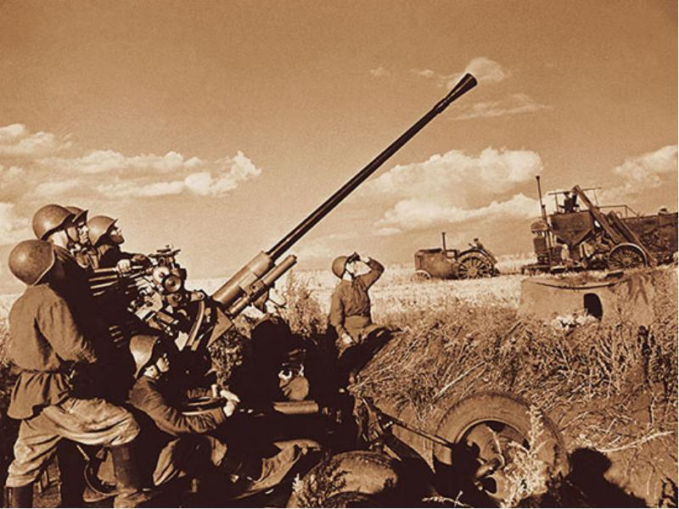
ВЕЛИКАЯ ОТЕЧЕСТВЕННАЯ ВОЙНА
(1941-1945)

Slide 2
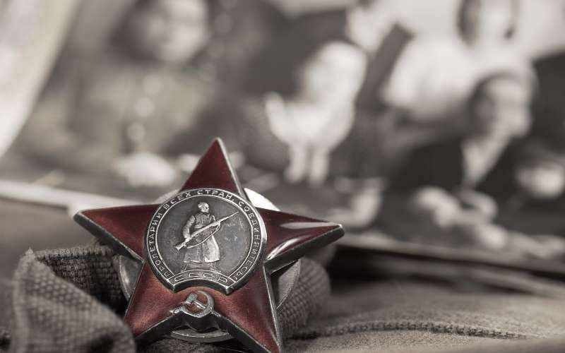
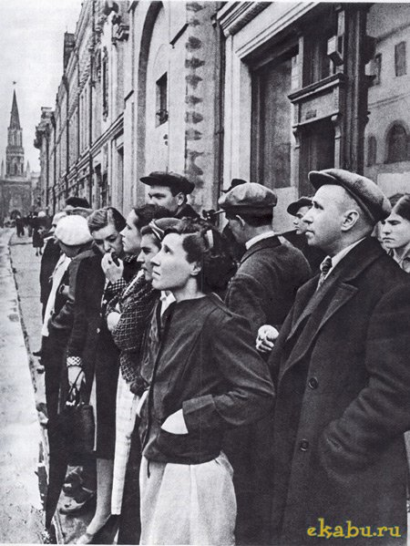
Первый день войны
22 июня 1941 года
Июнь! Тогда еще не знали мы,
Со школьных вечеров шагая,
Что завтра будет первый день войны,
А кончится она лишь в сорок пятом, в мае!

Slide 3
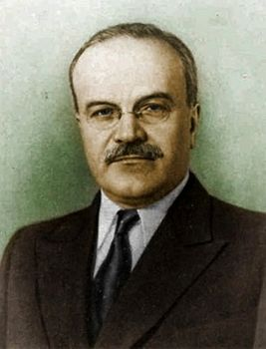

Вячеслав Михайлович Молотов (заместитель председателя Совета народных комиссаров, нарком иностранных дел СССР)
Кто обратился к советским людям 22 июня 1941 года по радио с заявлением о начале войны с Германией?

Slide 4
Этими словами стала заканчиваться любая сводка с фронта. Назовите эти слова.
Наше дело правое!
Враг будет разбит!
Победа будет за нами!

Slide 5
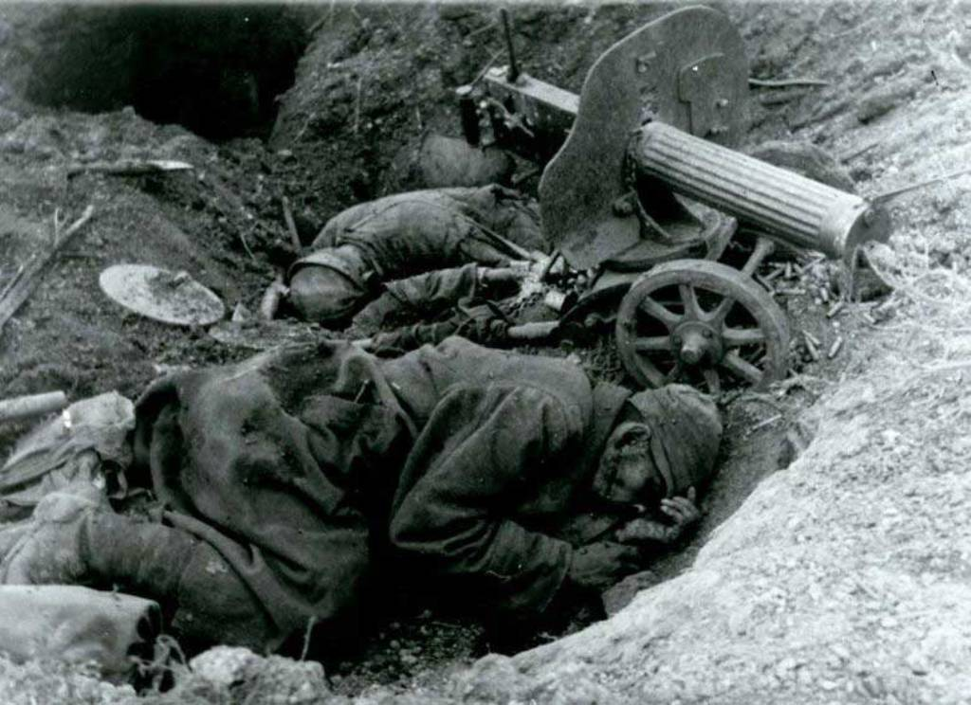
Война
Страшные цифры войны – 27 миллионов погибших – говорят нам о том, что это не выдумка и не кино.
27 миллионов погибших на две с половиной тысячи километров. Это значит: десять тысяч восемьсот убитых на километр, 22 человека на каждые два метра земли!

Slide 6
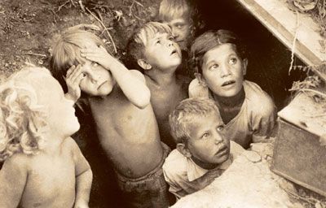
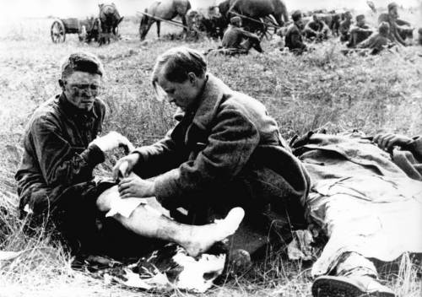
Война
27 миллионов погибших за 1418 дней войны. Это значит: 19 тысяч убитых ежедневно, 800 человек в час, тринадцать человек каждую минуту…
27 миллионов погибших в соотношении ко всему населению тех лет, это значит – каждый шестой... Вдумайтесь! Каждый шестой житель нашей страны погиб во время войны.

Slide 7
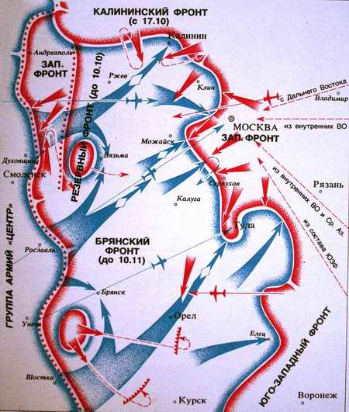
Операция «Тайфун»
Какое название носила операция фашистской Германии по захвату Москвы?
Почему она так называлась?

Slide 8
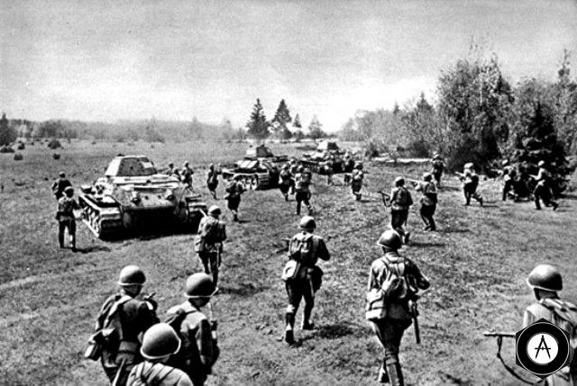
Курская битва
Перед этой битвой немецкое командование сосредоточило значительные силы, состоящие прежде всего из бронетанковых дивизий, оснащенных танками современных моделей “Тигр” и “Пантера”. Что это за битва?

Slide 9
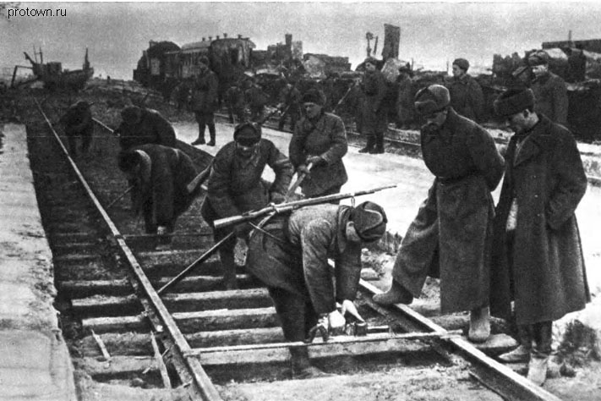
«Рельсовая война»
Как называлась операция, которую развернули партизанские отряды с 3 августа по 15 сентября 1943 года, которая парализовала транспортное сообщение в тылу врага?

Slide 10
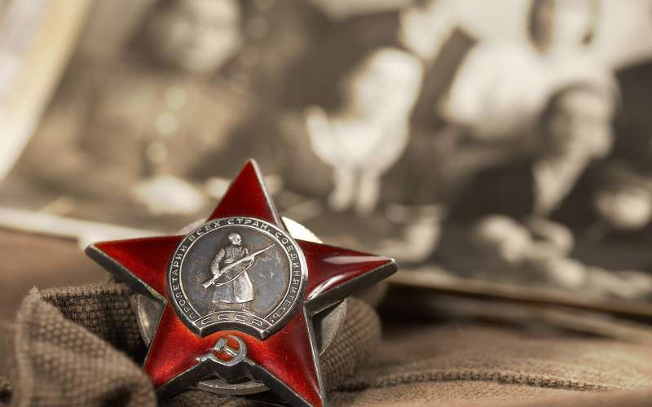
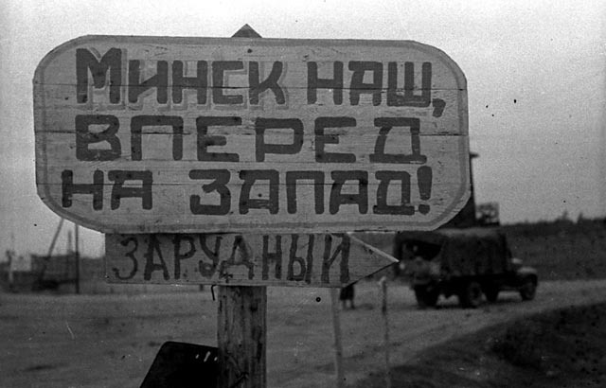
«Великая Победа»
Как называлась операция советских войск по освобождению Белоруссии?
Операция «Багратион»

Slide 11
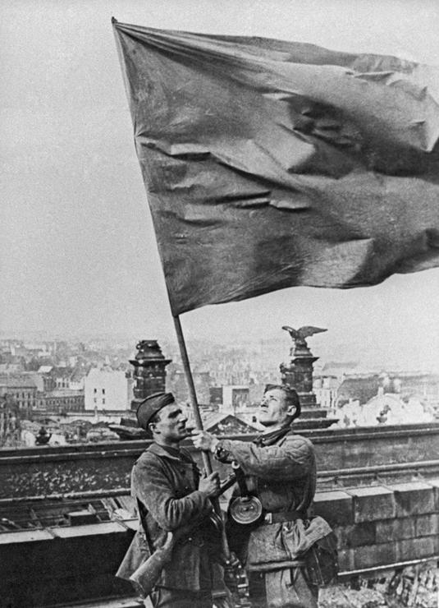
«Великая Победа»
Когда и кем было водружено Красное Знамя Победы над рейхстагом?
30 апреля 1945 г.
Михаил Егоров и
Мелитон Кантария

Slide 12
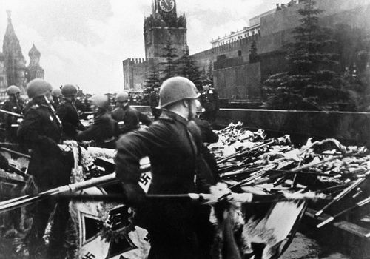
«Великая победа»
Кульминацией парада Победы 24 июня 1945 стал марш 200 знаменосцев, бросавших фашистские знамена на специальный помост у подножия Мавзолея. Какой элемент формы знаменосцев после парада был сожжен вместе с этим помостом?
Перчатки

Slide 13


